Slide 1
Kill virus
Wenbo Sun
Wenhui Lin

Slide 2

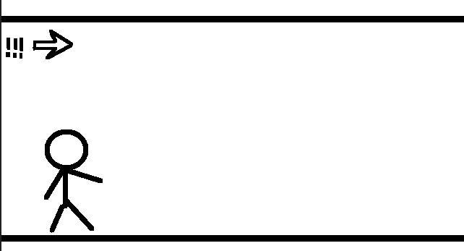
Juego de fondo
El juego es una versión horizontal del juego.

Slide 3




En el camino se encontrará con todo tipo de enemigos.

Slide 4

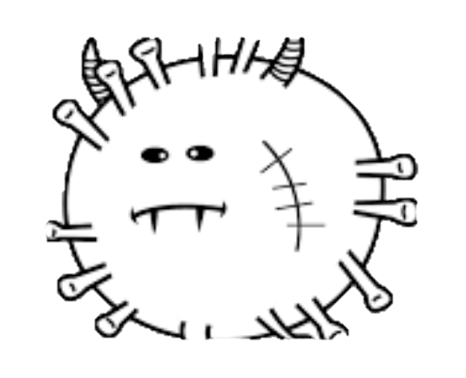
Y sus jefes(Big boss)

Slide 5

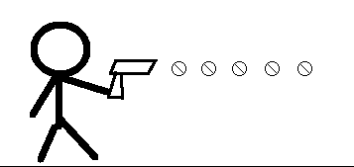
Por supuesto, los jugadores recibirán algunas armas, pero esto debe ser ganado por la habilidad del jugador.
Espada de aguja
Pistola cápsula

Slide 6
Solo los enemigos y un jugador pueden sobrevivir hasta el final.
Si la barra de sangre del jugador está vacía, el juego ha terminado.

Slide 7
To be or not to be.
That’s a question.
Try to destroy all enemies.
You will win in the end.

Slide 8
ThANK YOU!

